Slide 1
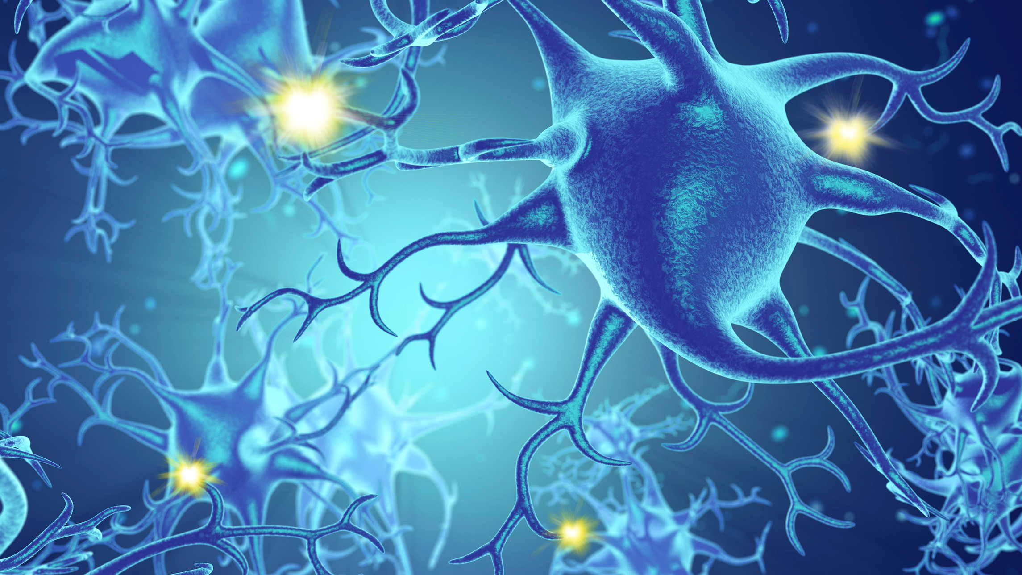







HỆ THẦN KINH VÀ CÁC GIÁC QUAN Ở NGƯỜI
Bài 34

Slide 2




KHTN8
HỆ THẦN KINH VÀ CÁC GIÁC QUAN Ở NGƯỜI
GIẢI MÃ Ô CHỮ
Chọn 1 ô chữ, tham gia trả lời câu hỏi để điền vào ô chữ, hoàn tất 7 câu hỏi để tìm ra từ khóa của ô chữ.
Câu trả lời đúng +1đ
Từ khóa đúng +3đ

Slide 3




Giải mã ô chữ
m
a
n
g
g
i
a
c
h
a
i
b
a
t
h
u
y
c
h
a
m
c
o
q
u
a
n
k
h
u
u
g
i
a
c
d
a
t
h
i
n
h
g
i
a
c

Slide 4












Câu số 1
Khi bụi vào mắt, ta thường dụi làm mắt đỏ tên, bụi đã lọt vào phần nào của mắt?
Đây là gì?
m
à
n
g
g
i
á
c

Slide 5
Câu số 2
Dây thần kinh thị giác là dây thần kinh số mấy? ( điền chữ)
Đây là gì?
h
a
i

Slide 6
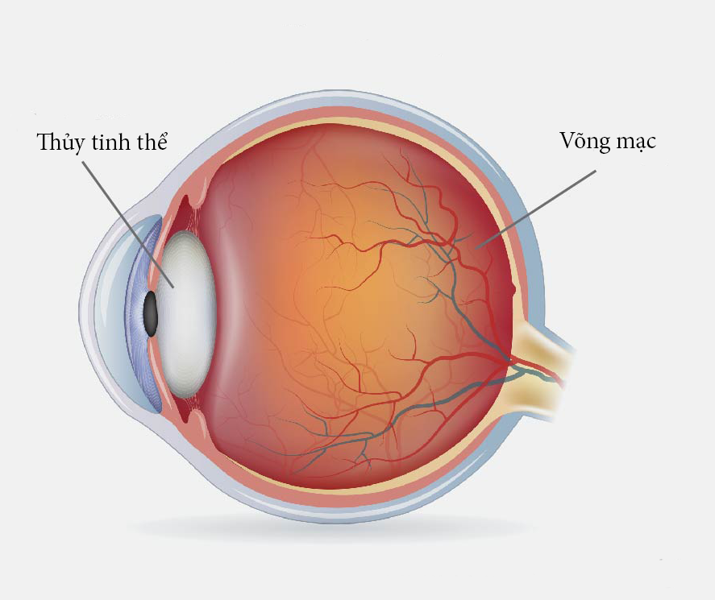
Câu số 3
Cầu mắt gồm mấy lớp?
Đây là gì?
b
a

Slide 7
Câu số 4
Vùng thị giác nằm ở đâu?
Đây là gì?
t
h
ù
y
c
h
ẩ
m

Slide 8
Câu số 5
Toàn bộ bề mặt của da người là ___ xúc giác.
Đây là gì?
c
ơ
q
u
a
n

Slide 9
Câu số 6
Giác quan có tác dụng cảm nhận mùi.
Đây là gì?
k
h
ứ
u
g
i
á
c

Slide 10
Câu số 7
Cơ quan đại diện cho xúc giác?
Đây là gì?
d
a

Slide 11
Câu số 8
Giác quan tiếp thu âm thanh.
Đây là gì?
t
h
í
n
h
g
i
á
c

Slide 12

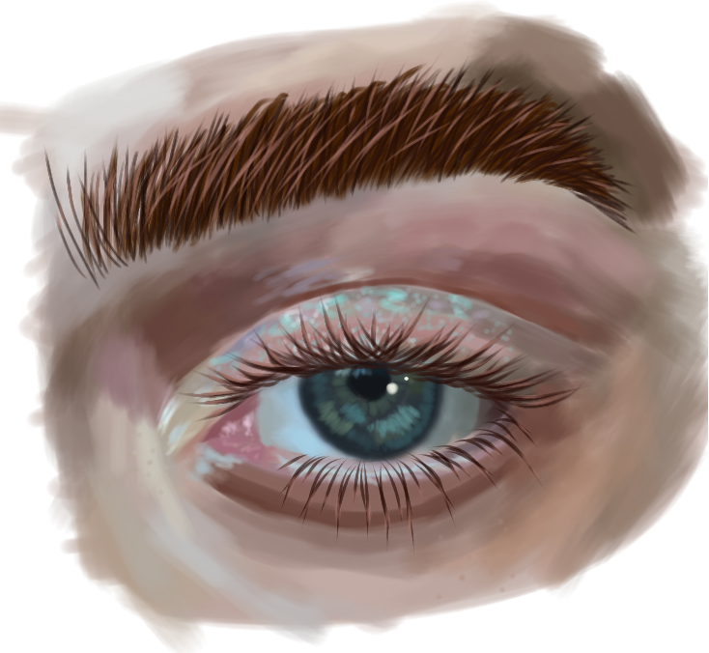
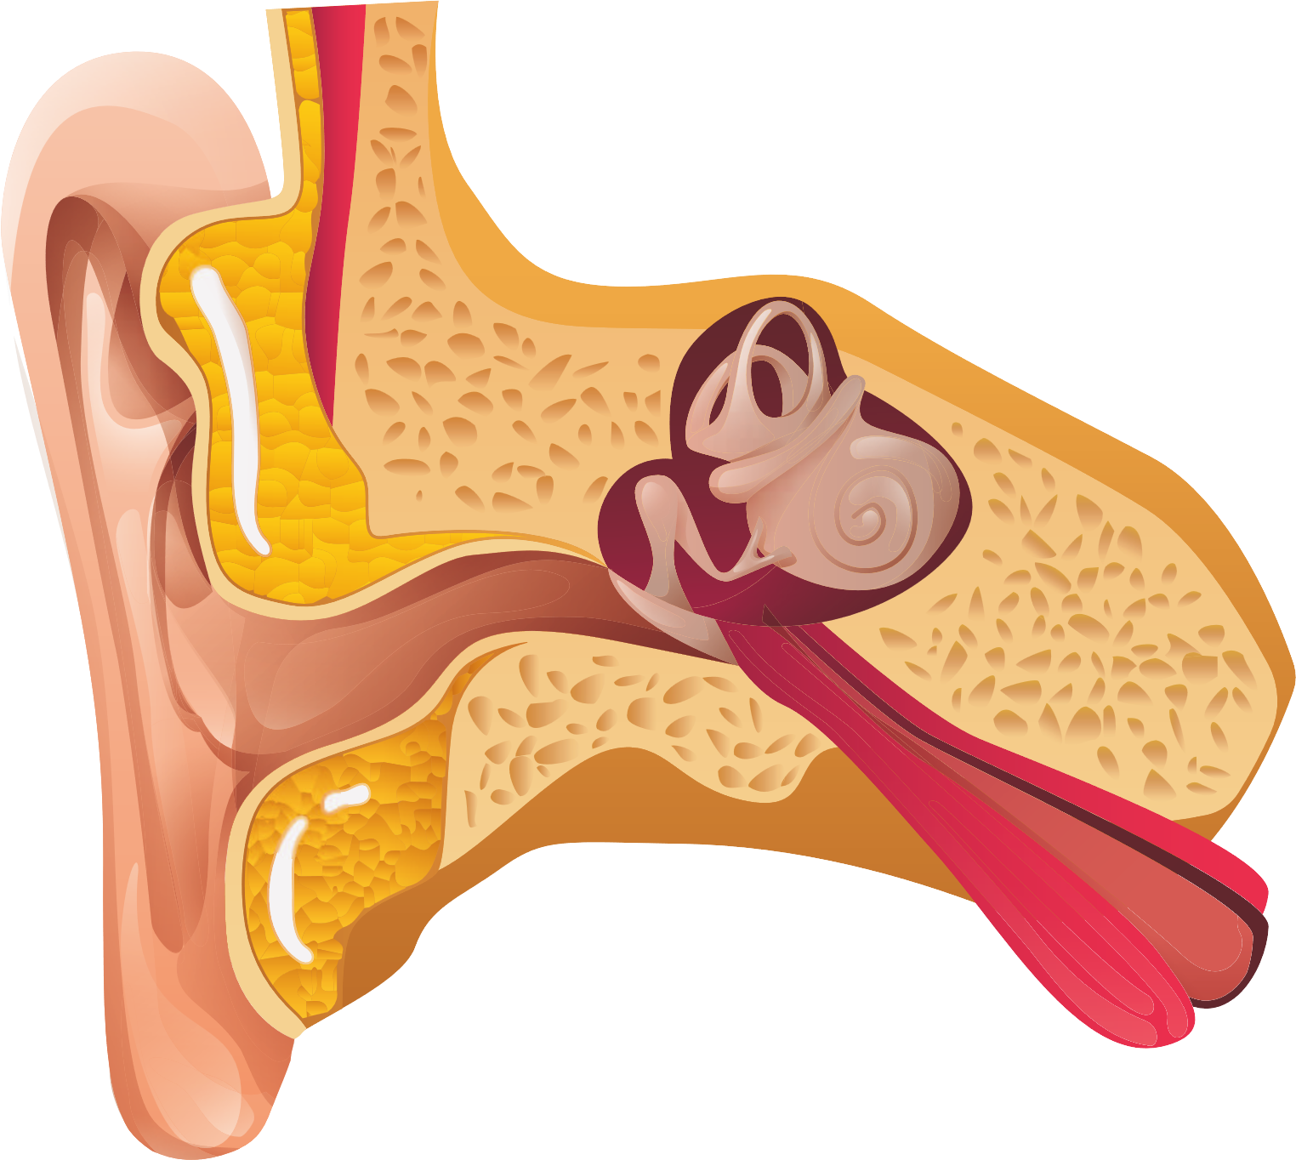
Những cơ quan nào của con người tham gia vào quá trình tiếp nhận hình ảnh và âm thanh?

Slide 13
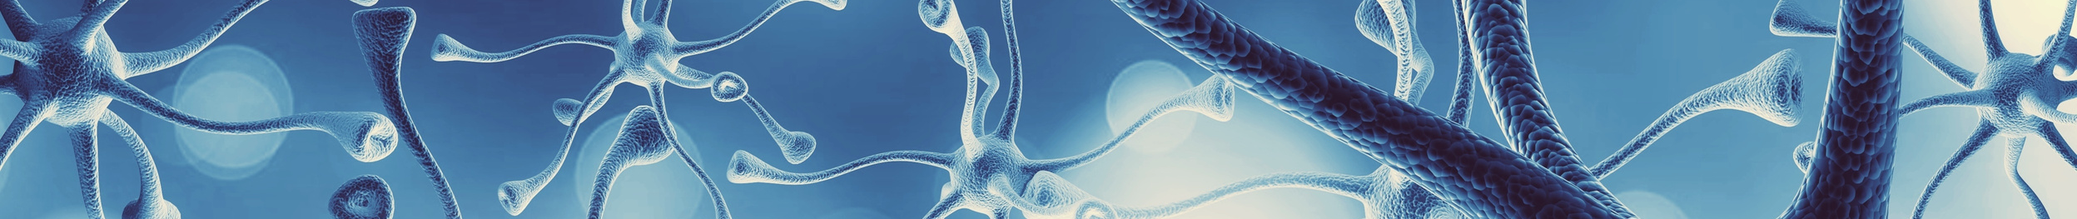
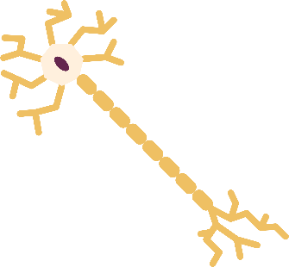
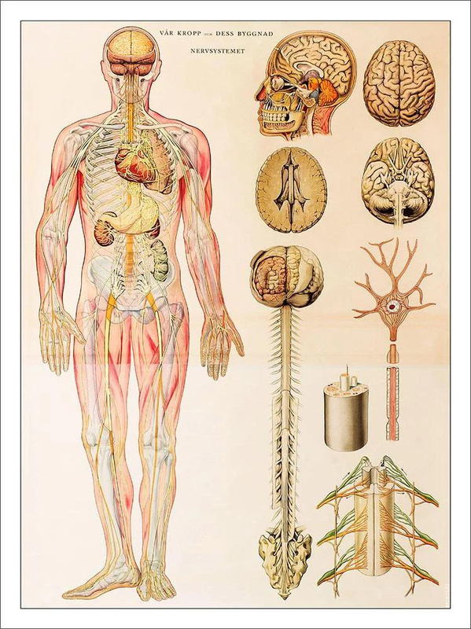
I. HỆ THẦN KINH
1. Cấu tạo và chức năng của hệ thần kinh
Quan sát hình, nêu tên các bộ phận cấu tạo nên hệ thần kinh. Mỗi bộ phận đó gồm những cơ quan nào?
THẦN KINH TRUNG ƯƠNG
THẦN KINH NGOẠI BIÊN
Não bộ
Tủy sống
Các dây thần kinh
Dây thần kinh tủy

Slide 14
I. HỆ THẦN KINH
1. Cấu tạo và chức năng của hệ thần kinh
Lấy ví dụ thể hiện vai trò của hệ thần kinh đối với cơ thể người
Một số ví dụ thể hiện vai trò của hệ thần kinh đối với cơ thể người:
- Khi chạy, hệ vận động làm việc với cường độ lớn. Cùng lúc đó, dưới sự điều khiển của hệ thần kinh, các hệ cơ quan khác cũng tăng cường hoạt động: nhịp tim tăng, mạch máu giãn, thở nhanh và sâu, mồ hôi tiết nhiều,… để đáp ứng nhu cầu của cơ thể trong trường hợp này. Điều đó chứng tỏ hệ thần kinh có vai trò điều khiển, điều hòa và phối hợp hoạt động của các các cơ quan, hệ cơ quan trong cơ thể.
- Khi bị tổn thương vùng vận động ở não hoặc tổn thương dây thần kinh vận động, bệnh nhân bị giảm hoặc mất đi khả năng vận động của cơ thể. Điều đó chứng tỏ hệ thần kinh có vai trò điều khiển hoạt động có ý thức của cơ thể.
- Khi ánh sáng quá mạnh đi vào mắt, đồng tử của mắt sẽ được điều chỉnh co lại để hạn chế ánh sáng vào mắt; ngược lại, khi cường độ ánh sáng yếu, đồng tử của mắt sẽ được điều chỉnh dãn rộng ra để nhìn vật được rõ hơn. Điều đó chứng tỏ hệ thần kinh có vai trò điều khiển hoạt động không có ý thức của cơ thể.

Slide 15


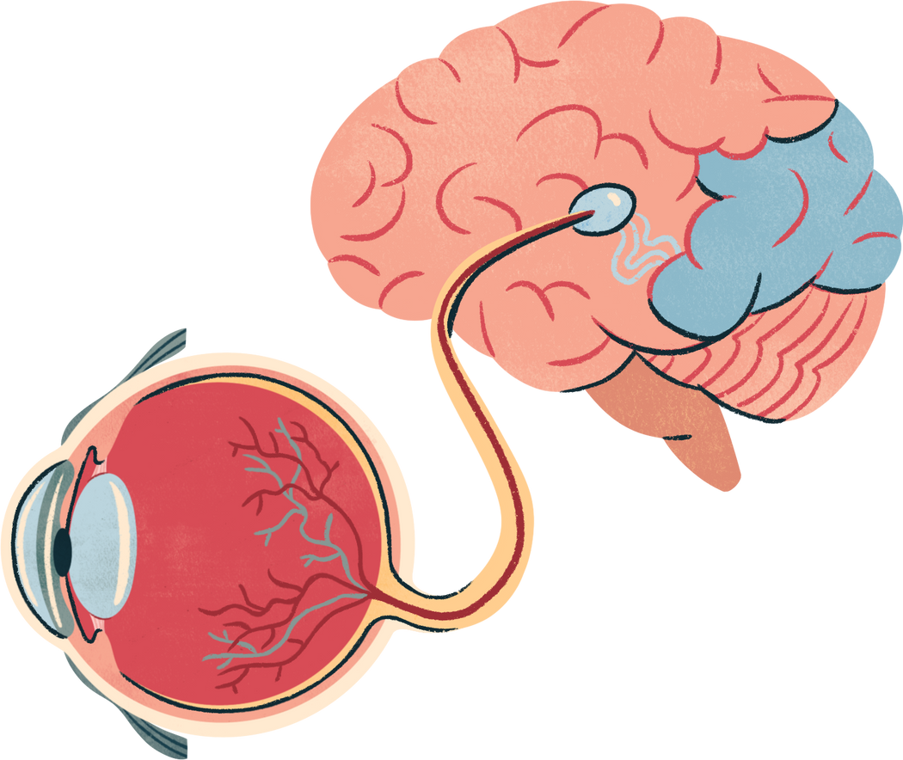
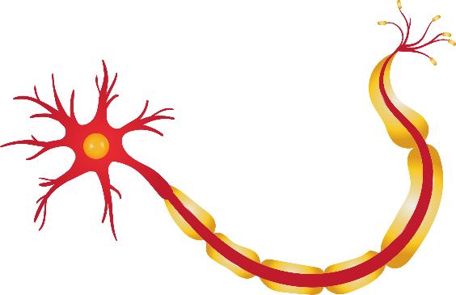
I. HỆ THẦN KINH
1. Cấu tạo và chức năng của hệ thần kinh
Lấy ví dụ thể hiện vai trò của hệ thần kinh đối với cơ thể người
Hệ thần kinh có vai trò điều khiển, điều hoà và phối hợp hoạt động của các cơ quan và hệ cơ quan trong cơ thể nhằm đảm bảo cơ thể là một khối thống nhất, thích nghi với môi trường ngoài và môi trường trong cơ thể.

Slide 16
I. HỆ THẦN KINH
2. Một số bệnh về hệ thần kinh
Nêu tên và cách phòng một số bệnh về hệ thần kinh
- Một số bệnh về hệ thần kinh: Tai biến mạch máu não, thoát vị đĩa đệm, Parkinson, Alzheimer, bệnh động kinh,…
- Cách phòng bệnh về hệ thần kinh:
+ Thực hiện chế độ dinh dưỡng hợp lí.
+ Thực hiện lối sống lành mạnh như luyện tập thể thao thường xuyên, không sử dụng các chất gây nghiện, chất kích thích đối với hệ thần kinh,…
+ Đảm bảo giấc ngủ.
+ Thường xuyên kiểm tra sức khỏe.
+ Ngoài ra, cần suy nghĩ tích cực, tham gia nhiều hoạt động xã hội, giao tiếp và học tập.

Slide 17
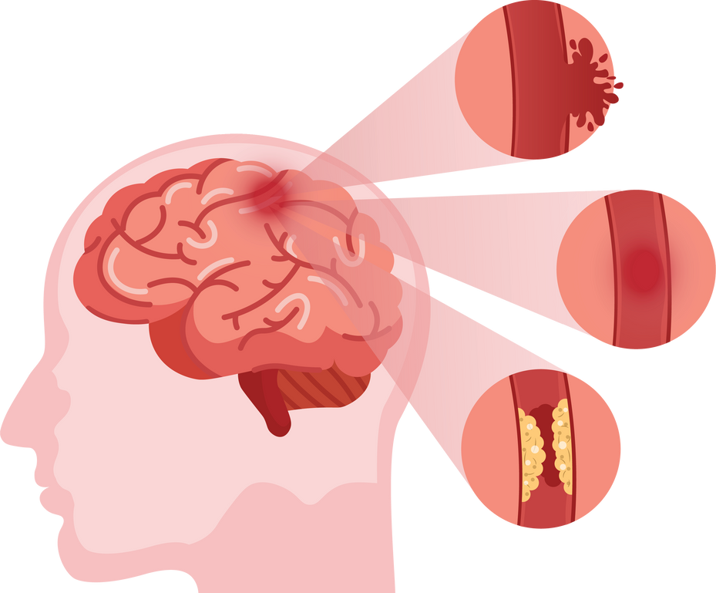
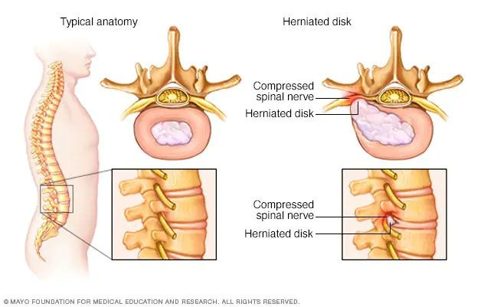
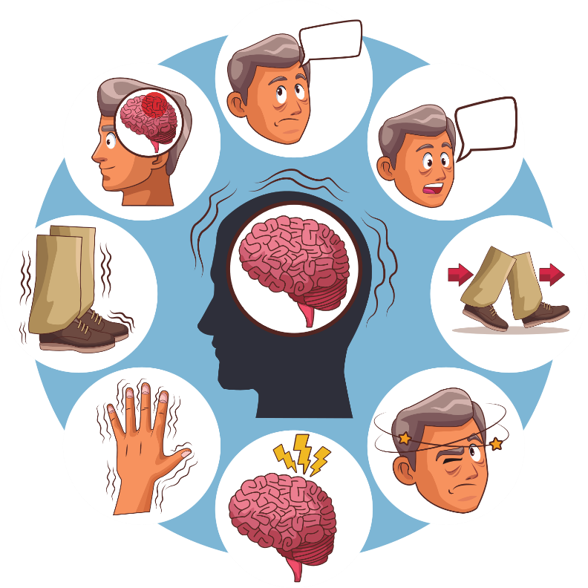
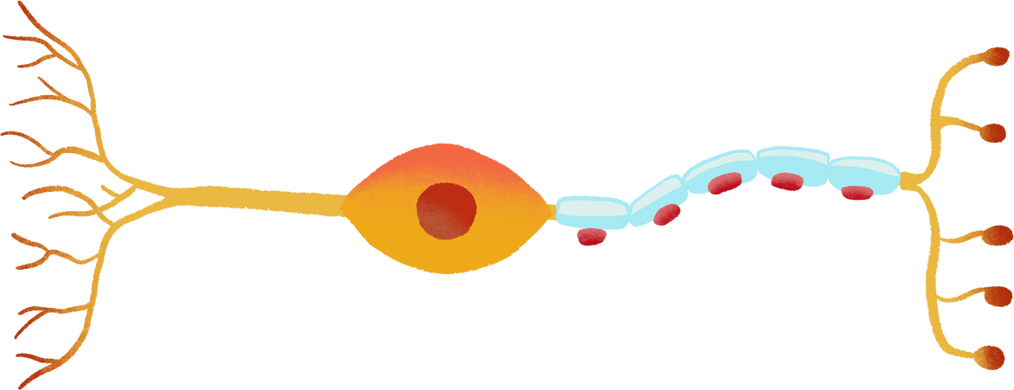
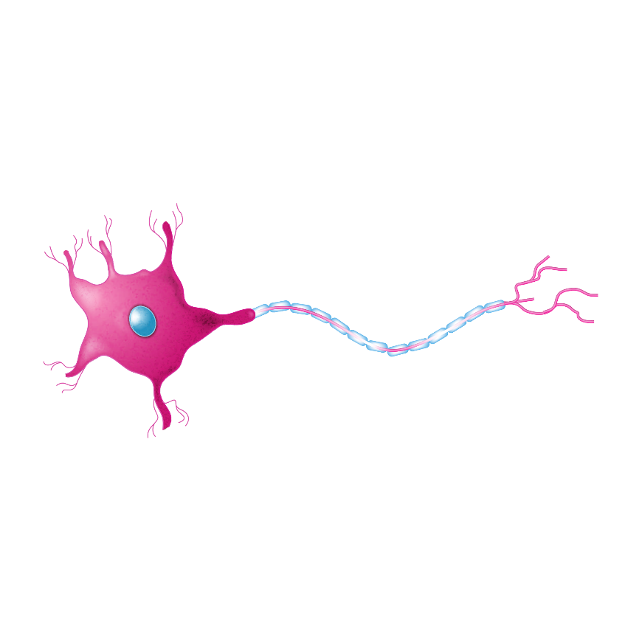

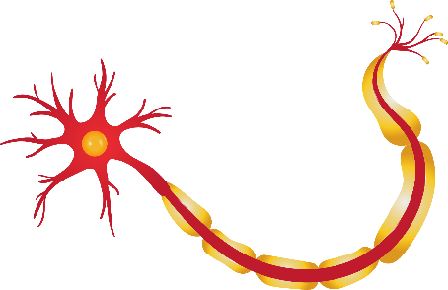
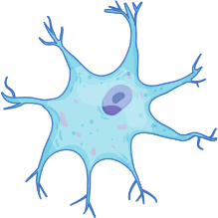
I. HỆ THẦN KINH
2. Một số bệnh về hệ thần kinh
Nêu tên và cách phòng một số bệnh về hệ thần kinh
Tai biến mạch máu não
gây tổn thương não
Thoát vị đĩa đệm
làm chèn ép các dây thần kinh tuỷ
Parkinson gây khó khăn
trong vận động
Alzheimer gây mất trí nhớ

Slide 18



I. HỆ THẦN KINH
2. Một số bệnh về hệ thần kinh
Nêu tên và cách phòng một số bệnh về hệ thần kinh
Để phòng bệnh về hệ thần kinh, mỗi người cần thực hiện chế độ dinh dưỡng, lối sống lành mạnh như:
. Luyện tập thể thao thường xuyên
. Đảm bảo giấc ngủ
. Không sử dụng chất kích thích
. Thường xuyên kiểm tra sức khoẻ
. Cần suy nghĩ tích cực
. Tham gia nhiều hoạt động xã hội, giao tiếp và học tập

Slide 19

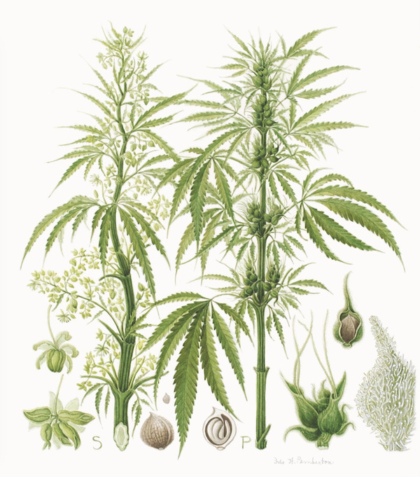
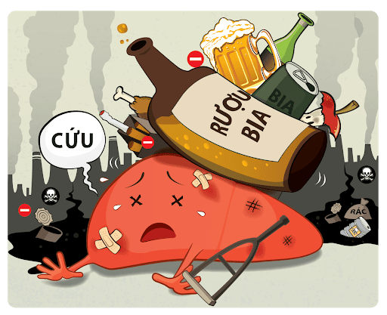

I. HỆ THẦN KINH
3. Tác hại của chất gây nghiện đối với hệ thần kinh
Chất gây nghiện là những chất khi hấp thụ vào cơ thể có thể làm thay đổi chức năng bình thường của cơ thể theo hướng tạo ra sự phụ thuộc của cơ thể đối với chất đó hoặc cảm giác thèm, muốn sử dụng chất đó

Slide 20


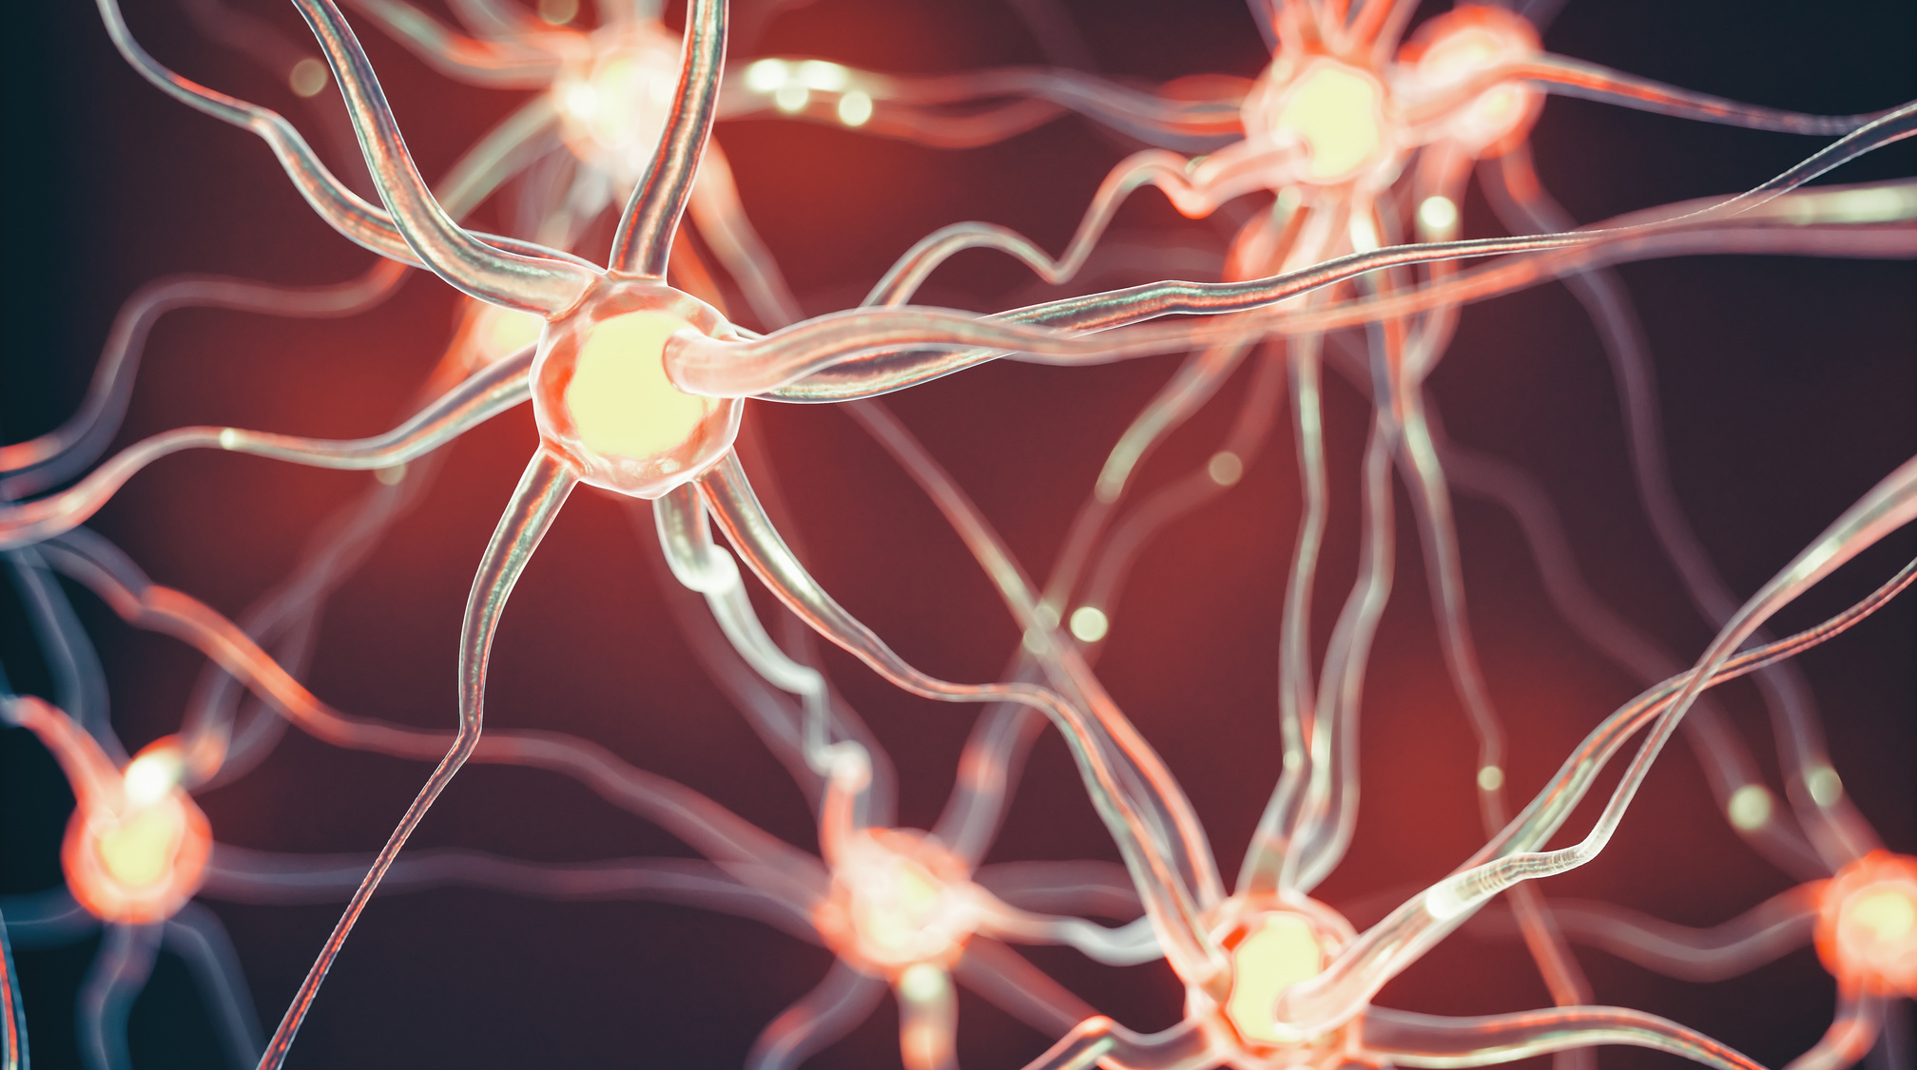
I. HỆ THẦN KINH
3. Tác hại của chất gây nghiện đối với hệ thần kinh
Khi vào cơ thể, chất gây nghiện thường gây tác động kích thích gây hưng phấn hệ thần kinh, gây ảo giác từ đó có thể ảnh hưởng đến nhận thức, ý thức và hành vi
Sử dụng thường xuyên sẽ dẫn đến nghiện, rối loạn trí nhớ, rối loạn giấc ngủ, trầm cảm, hoang tưởng, hủy hoại các tế bào thần kinh.

Slide 21

I. HỆ THẦN KINH
3. Tác hại của chất gây nghiện đối với hệ thần kinh
Thiết kế tờ rơi/bài trình bày để tuyên truyền cho mọi người tác hại của sử dụng chất gây nghiện.
Bước 1: Tìm hiểu thông tin về tác hại của chất gây nghiện.
Bước 2: Thiết kế tờ rơi/ bài trình bày nêu lên tác hại của việc sử dụng chất gây nghiện.
Bước 3: Trình bày nội dung tờ rơi/ bài trình bày với người thân, bạn bè.

Slide 22
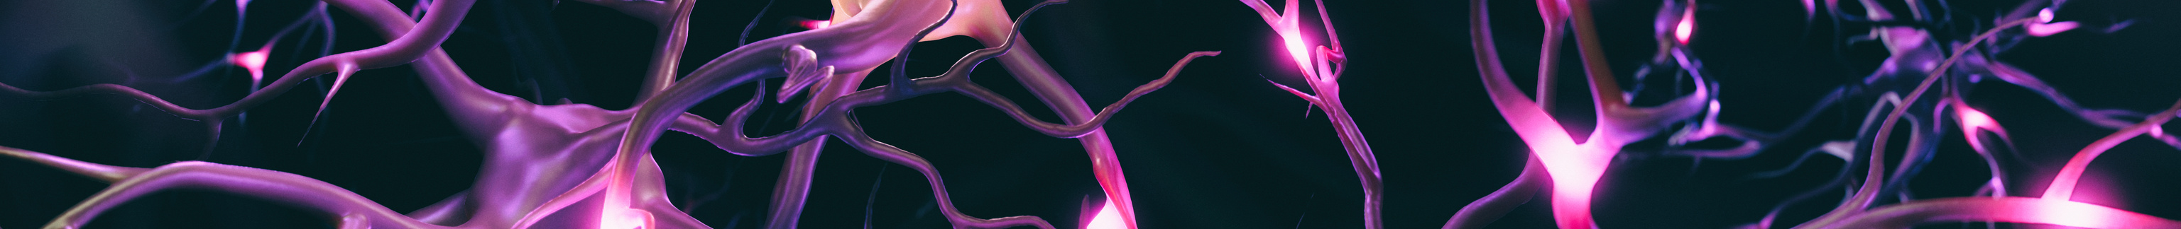
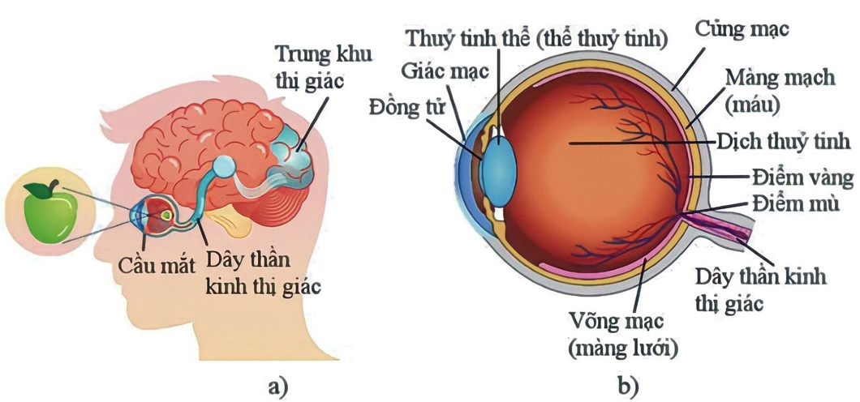
II. CƠ QUAN CẢM GIÁC
1. Cơ quan thị giác
Cấu tạo, chức năng
Quan sát hình và cho biết:
a) Cấu tạo của cơ quan thị giác gồm những bộ phận nào?
b) Vẽ sơ đồ đơn giản quá trình thu nhận ánh sáng từ vật đến võng mạc trong cầu mắt.

Slide 23
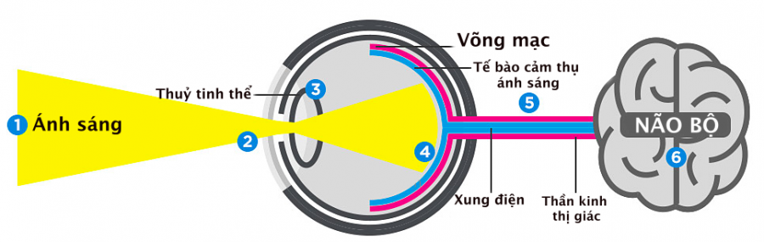
II. CƠ QUAN CẢM GIÁC
1. Cơ quan thị giác
Cấu tạo, chức năng
Ánh sáng đi từ vật qua giác mạc, đồng tử, thủy tinh thể và hội tụ tại võng mạc, tác động lên tế bào thụ cảm ảnh sáng
Xung thần kinh từ tế bào thụ cảm theo dây thần kinh thị giác lên trung khi thị giác
Não bộ phân tích cho ta cảm nhận về hình ảnh, màu sắc của vật

Slide 24
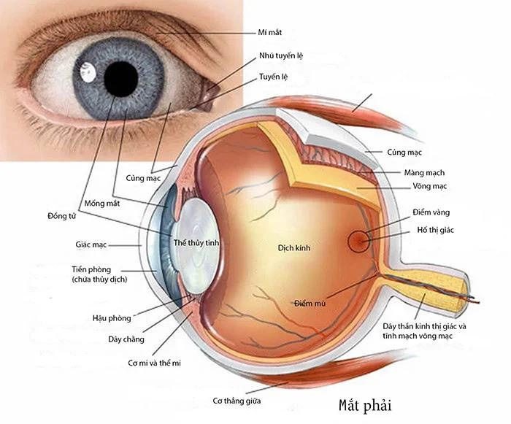
II. CƠ QUAN CẢM GIÁC
1. Cơ quan thị giác
Cấu tạo, chức năng
Trên võng mạc có điểm vàng và điểm mù:
Khi ảnh của vật hội tụ ở điểm vàng, ta sẽ nhận biết được hình ảnh của vật tốt nhất
Khi ảnh của vật hội tụ ở điểm mù, ta sẽ không nhận biết được hình ảnh của vật

Slide 25
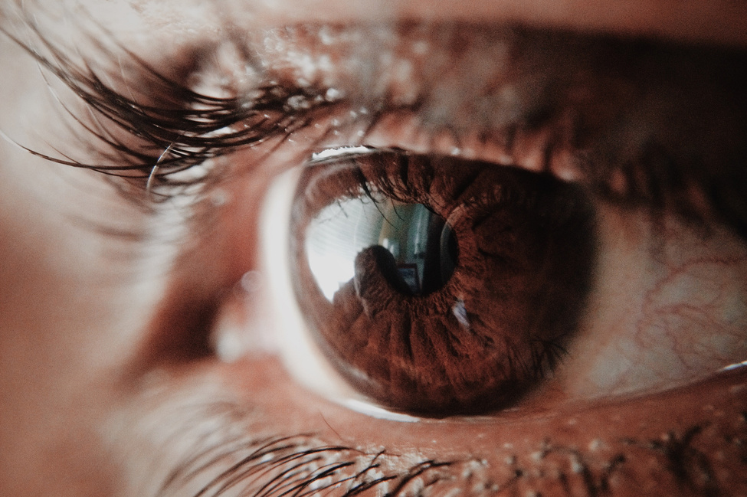
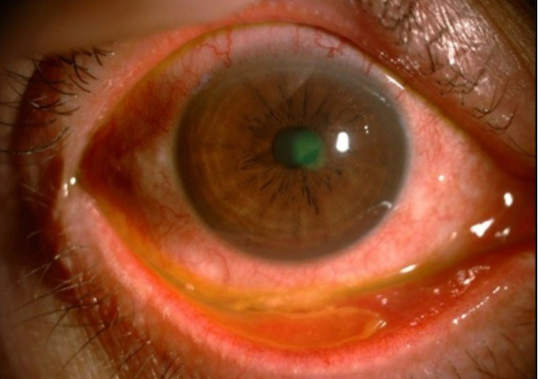
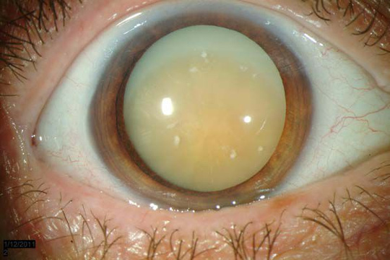
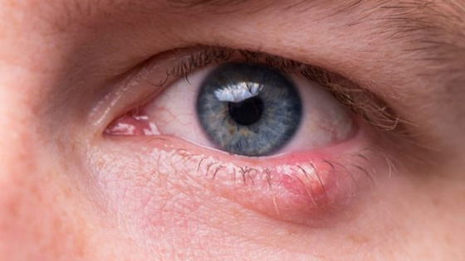
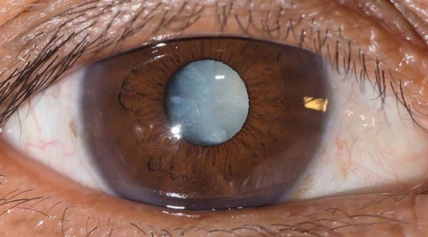
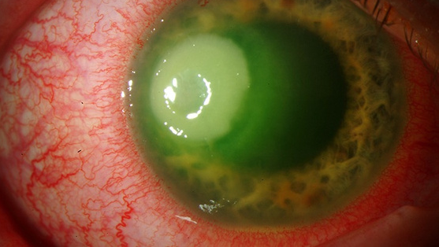
II. CƠ QUAN CẢM GIÁC
1. Cơ quan thị giác
Một số bệnh, tật về mắt
Mắt bình thường
Viêm kết mạc
Đục thủy tinh thể
Lẹo mắt
Tăng nhãn áp
Viêm giác mạc

Slide 26
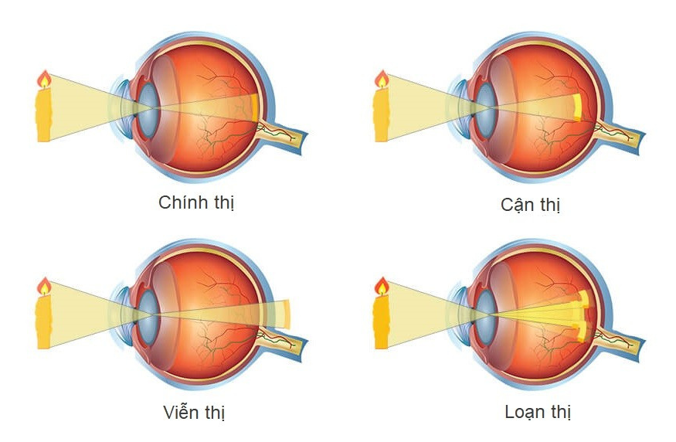
II. CƠ QUAN CẢM GIÁC
1. Cơ quan thị giác
Một số bệnh, tật về mắt
Nêu thêm tên một số bệnh, tật về mắt
Một số bệnh, tật khác về mắt: thoái hóa điểm vàng, dị ứng mắt, viêm bờ mi mắt, lẹo mắt, lác mắt, giác mạc hình nón, quáng gà, đau mắt hột,…

Slide 27

II. CƠ QUAN CẢM GIÁC
1. Cơ quan thị giác
Một số bệnh, tật về mắt
Để phòng bệnh, tật về mắt, cần thực hiện:
. Chế độ dinh dưỡng đủ vitamin A
. Thời gian ngủ phù hợp
. Tránh đọc sách với khoảng cách gần, thiếu ánh sáng
. Tránh sử dụng các thiết bị điện tử (ti vi, máy tính) thời gian dài, liên tục
. Vệ sinh mắt thường xuyên
. Không dùng chung khăn mặt để tránh nhiễm khuẩn gây bệnh
. Nếu mắt bị tật khúc xạ cần đeo kính đúng độ và khám mắt định kỳ

Slide 28


II. CƠ QUAN CẢM GIÁC
1. Cơ quan thị giác
Thực hiện dự án điều tra tỉ lệ học sinh bị tật khúc xạ (loạn thị, viễn thị, cận thị) ở trường em theo các bước điều tra ở bài 28, trang 135.
Thiết kế tờ rơi/bài trình bày để tuyên truyền tới bạn bè, người thân trong gia đình cách phòng tránh các bệnh về mắt.

Slide 29
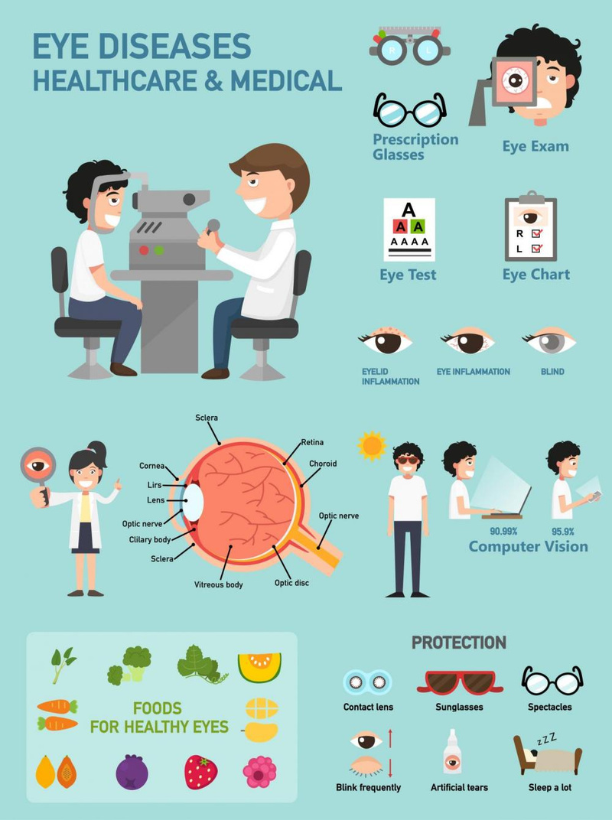
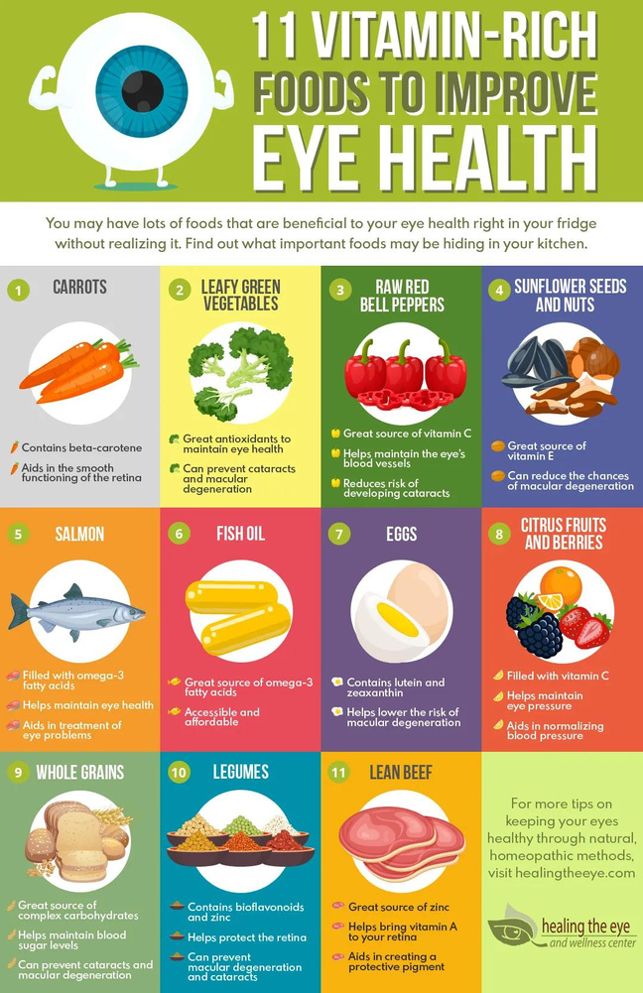
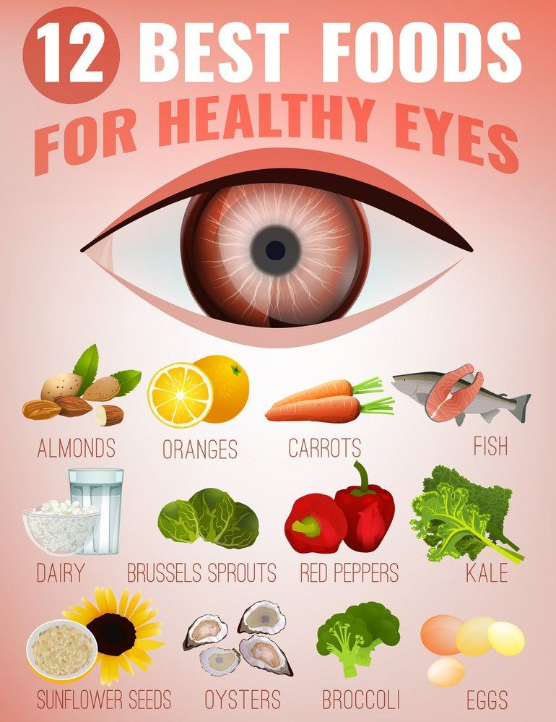
II. CƠ QUAN CẢM GIÁC
1. Cơ quan thị giác

Slide 30

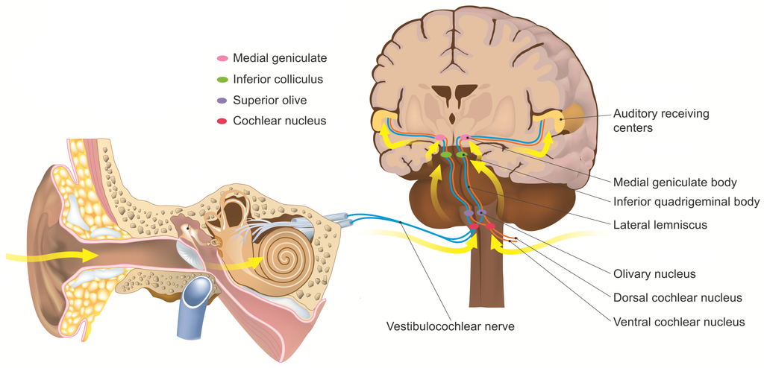
II. CƠ QUAN CẢM GIÁC
2. Cơ quan thính giác
Cấu tạo, chức năng
Dây TK thính giác
Dựa vào hình và cho biết:
a) Cấu tạo của cơ quan thính giác.
b) Tên các bộ phận cấu tạo của tai.
c) Viết sơ đồ truyền âm thanh từ nguồn phát âm đến tế bào thụ cảm âm thanh ở ốc tại.
Tai trong
Màng nhĩ
Trung khu
thính giác
Đáp án
Tai giữa
Ống tai
Vành tai
Vòi nhĩ

Slide 31
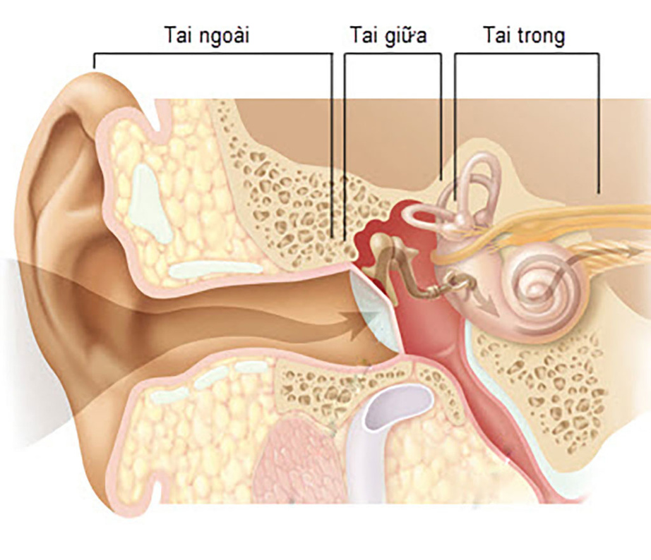

II. CƠ QUAN CẢM GIÁC
2. Cơ quan thính giác
Cấu tạo, chức năng
Cơ quan cảm giác âm thanh gồm tai, dây thần kinh thính giác và trung khu thính giác ở não bộ
Cấu tạo của tại gồm: tai ngoài, tai giữa và tai trong
Tai trong có các tế bào cảm thụ âm thanh nằm ở ốc tai
Cơ quan thính giác có chức năng nhận biết âm thanh

Slide 32
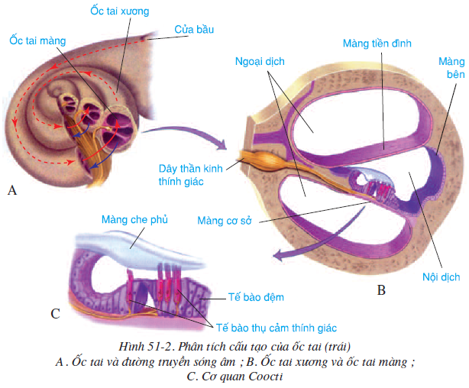
II. CƠ QUAN CẢM GIÁC
2. Cơ quan thính giác
Cấu tạo, chức năng
Cơ quan cảm giác âm thanh gồm tai, dây thần kinh thính giác và trung khu thính giác ở não bộ
Cấu tạo của tại gồm: tai ngoài, tai giữa và tai trong
Tai trong có các tế bào cảm thụ âm thanh nằm ở ốc tai
Cơ quan thính giác có chức năng nhận biết âm thanh

Slide 33
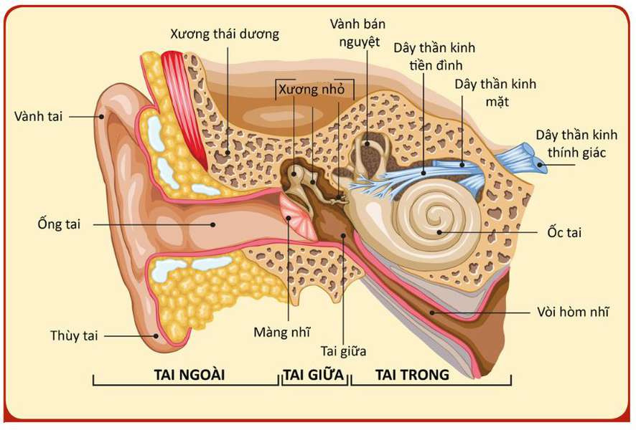

II. CƠ QUAN CẢM GIÁC
2. Cơ quan thính giác
Cấu tạo, chức năng
DẪN TRUYỀN ÂM THANH
Sóng âm phát ra từ nguồn âm thanh qua ống tai ngoài, màng nhĩ, các xương tai giữa vào ốc tai, tác động lên tế bào thụ cảm âm thanh ở ốc tai
Xung thần kinh từ tế bào thụ cảm âm thanh theo dây thần kinh thính giác lên trung khu thính giác ở não bộ
Não bộ phân tích cho ta cảm nhận về âm thanh.
Nguồn âm thanh => Ống tai ngoài => Màng nhĩ => Xương tai giữa => Ốc tai => Tế bào thụ cảm => Dây thần kinh => Trung khu thính giác

Slide 34
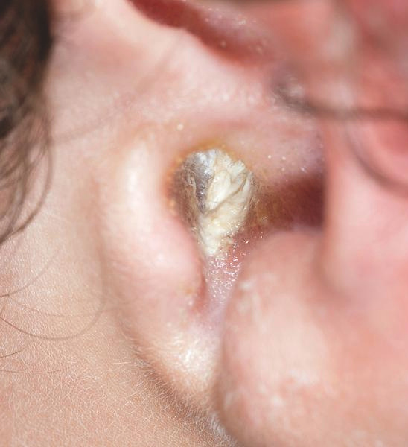
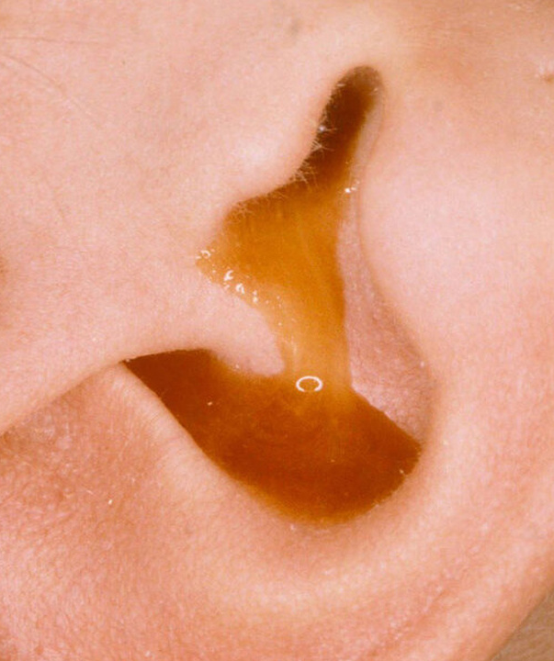
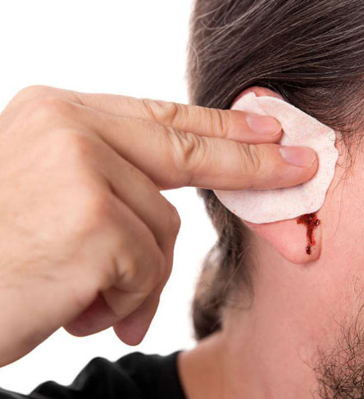
II. CƠ QUAN CẢM GIÁC
2. Cơ quan thính giác
Một số bệnh về tai
Viêm tai ngoài
Viêm tai giữa
Tổn thương tai trong

Slide 35
II. CƠ QUAN CẢM GIÁC
2. Cơ quan thính giác
Một số bệnh về tai
Nếu thêm tên và cách phòng một số bệnh về tai
- Tên một số bệnh khác về tai: Chàm tai, viêm sụn vành tai, ù tai, điếc,…
- Cách phòng một số bệnh về tai:
+ Thực hiện vệ sinh tai đúng cách, tránh dùng các vật nhọn, sắc để ngoáy tai hay lấy ráy tai.
+ Cần giữ vệ sinh để tránh viêm họng, nhiễm khuẩn gây viêm tai.
+ Hạn chế tiếng ồn, không nghe âm thanh có cường độ cao.

Slide 36

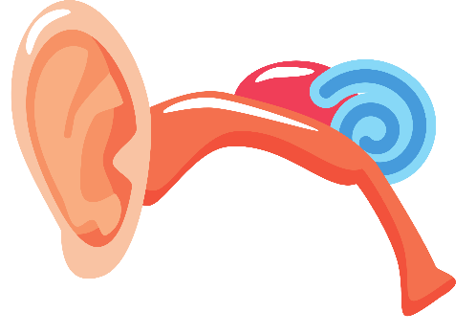

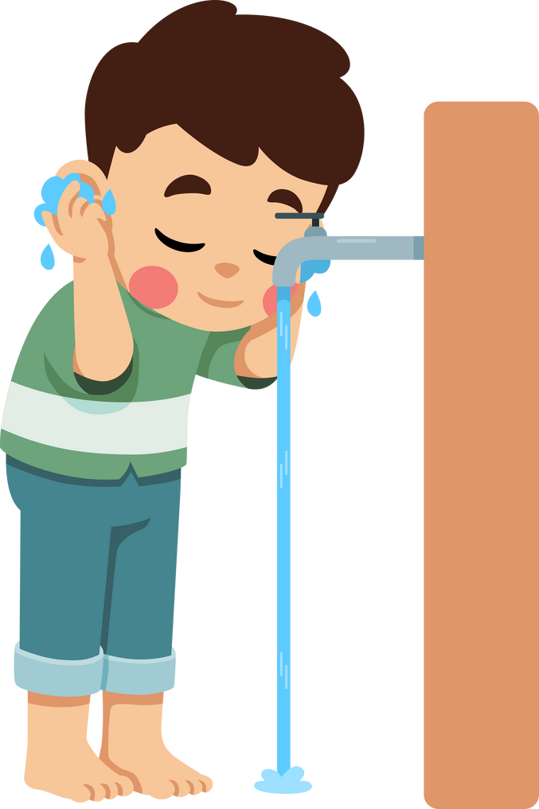
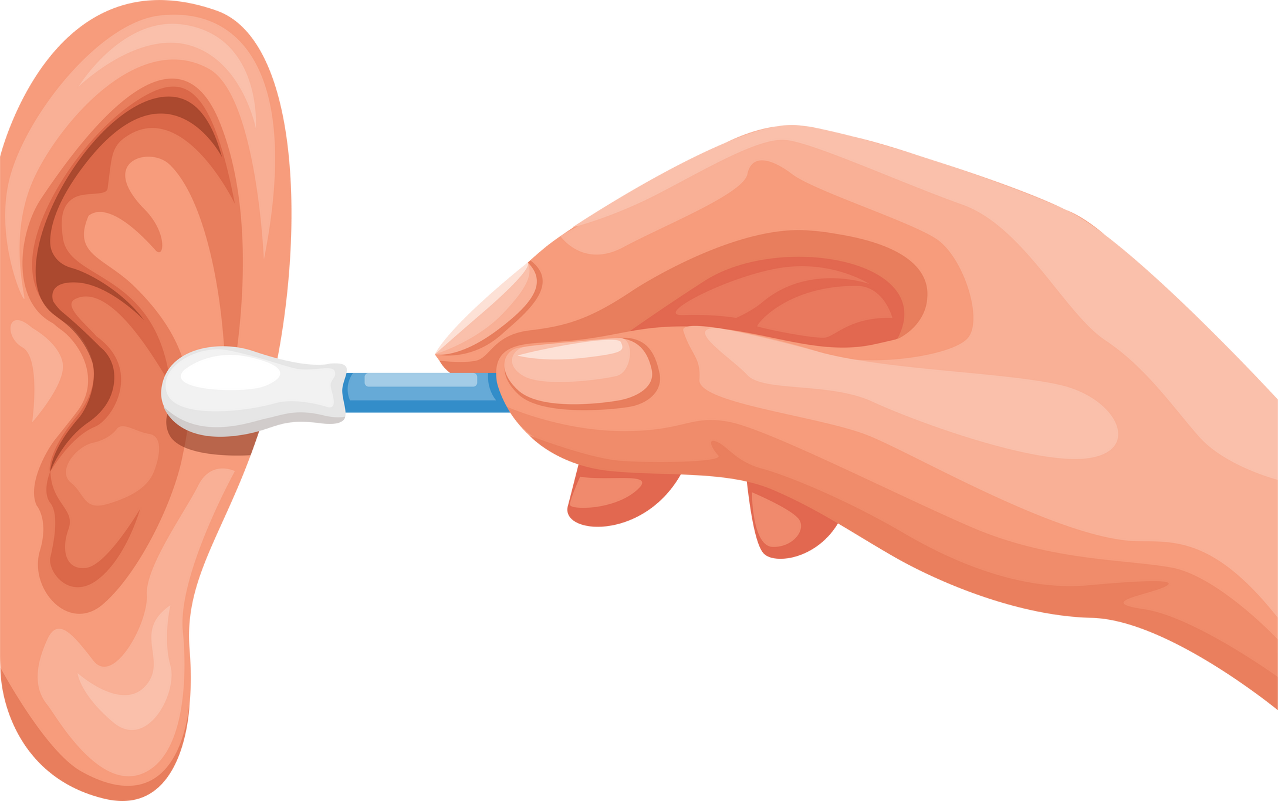

II. CƠ QUAN CẢM GIÁC
2. Cơ quan thính giác
Một số bệnh về tai
Để phòng bệnh về tai, cần thực hiện:
. Vệ sinh tại đúng cách
. Tránh dùng các vật nhọn, sắc để ngoáy tai hay lấy ráy tai
. Cần giữ vệ sinh để tránh viêm họng, nhiễm khuẩn gây viêm tai
. Hạn chế tiếng ồn, không nghe âm thanh có cường độ cao

Slide 37
II. CƠ QUAN CẢM GIÁC
2. Cơ quan thính giác
Một số bệnh về tai
Giải thích tại sao những người làm việc hoặc sống trong môi trường có âm thanh cường độ cao thường xuyên như công nhân nhà máy dệt, người sống gần đường tàu,... dễ bị giảm thính lực?
Những người làm việc hoặc sống trong môi trường có âm thanh cường độ cao thường xuyên như công nhân nhà máy dệt, người sống gần đường tàu,… dễ bị giảm thính lực vì: Âm thanh với cường độ cao thường xuyên có thể làm tổn thương các tế bào cảm thụ âm thanh nằm ở ốc tai. Khi các tế bào cảm thụ âm thanh bị tổn thương, tùy mức độ tổn thương, sẽ hạn chế hoặc làm mất khả năng hình thành xung thần kinh để truyền tới trung khu thính giác, dẫn đến việc cảm nhận âm thanh bị hạn chế (giảm thính lực).

Slide 38
Hệ thần kinh có vai trò điều khiển, điều hoà và phối hợp hoạt động của các cơ quan, hệ cơ quan trong cơ thể. Hệ thần kinh gồm hai phần: thần kinh trung ương và thần kinh ngoại biên.
Để phòng bệnh về hệ thần kinh, cần có chế độ dinh dưỡng, lối sống lành mạnh, đảm bảo giấc ngủ, không sử dụng chất kích thích.
Sử dụng thường xuyên chất gây nghiện sẽ dẫn đến nghiện, rối loạn trí nhớ, rối loạn giấc ngủ, trầm cảm, hoang tưởng, huỷ hoại các tế bào thần kinh.
Cơ quan cảm giác giúp cơ thể cảm nhận các kích thích từ môi trường. Cơ quan thị giác giúp cảm nhận hình ảnh và màu sắc của vật; cơ quan thính giác giúp cảm nhận âm thanh.

Slide 39
Để phòng bệnh, tật về mắt, cần thực hiện chế độ dinh dưỡng; thời gian ngủ phù hợp; tránh đọc sách với khoảng cách gần, thiếu ánh sáng; tránh sử dụng các thiết bị điện tử liên tục trong thời gian dài; vệ sinh mắt đúng cách.
Để phòng bệnh, tật về tai, cần thực hiện vệ sinh tai đúng cách, tránh viêm họng và nhiễm khuẩn, không nghe âm thanh có cường độ cao.

